Slide 1
建築・土木科 講師用補助教材
第2章
用途

Slide 2
目次
外装（ファサード）
壁面緑化工法（グリーンファサード）
屋根材
内装装飾
配管
エスカレーターとエレベーター
空港
街路備品（ストリートファニチャー）
修復
アリーナ
スイミングプール

Slide 3
1. 外装（ファサード）

Slide 4
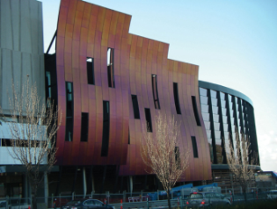
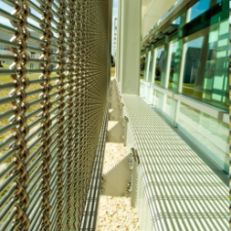
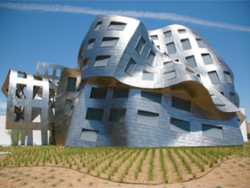
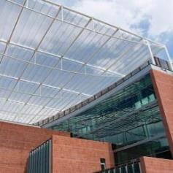
左上から時計回り:
オーストラリア ビクトリア：ウエストフィールド・ドンキャスターショッピング・センターのファサード⁴
米国、ワシントン近郊の学校のファサードに使われている日よけステンレス・メッシュ。 まぶしい光を遮り、省エネ効果や見晴らしも良くしている⁶
米国 アリゾナ州の中庭のステンレス・メッシュ天蓋、直射日光を遮る一方で空気の流れを確保できる⁶
米国 ラスベガス、Frank Gehry 設計によるルー・ルーボ医療研究センター⁵

Slide 5
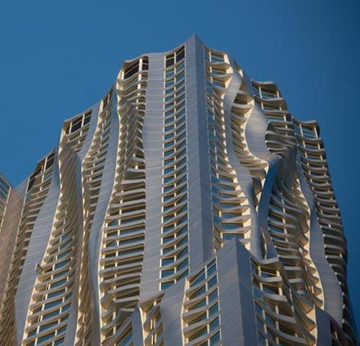
ニューヨーク （USA）
Frank Gehry 設計による高さ285mの
高層アパートのステンレス・ファサード⁷

Slide 6
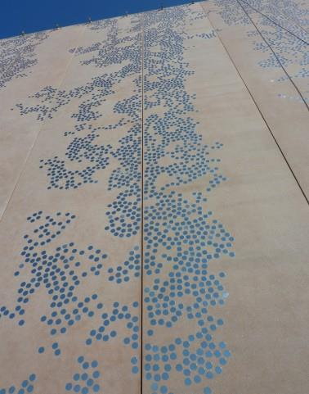
Bure-Saudron（ B-ソードロン51） （ フランス） 公文書保管所のコンクリート壁への 反射性ステンレス製埋め込み⁸

Slide 7
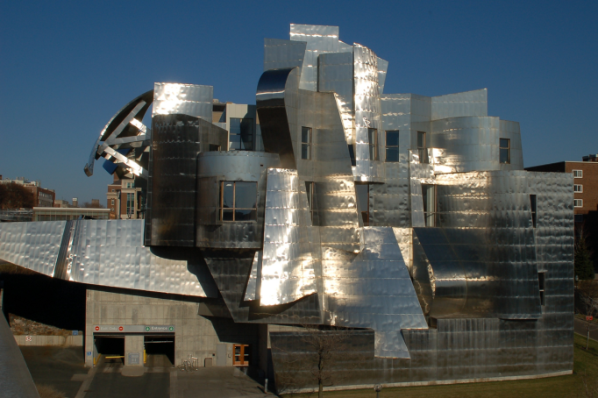
ミネアポリス （USA） F. R. ワイズマン 美術館 (1993) 建築家: Frank Gehry⁹
Gehry:「私は常に建築で一番大事なのは材料だと考えてきた。友達の美術家が材料を直接扱うのを見ていると優れた作品は正当で、本物でかつ好ましく見え、不自然に見えるものではない。」
ワイズマン美術館の材料としてGehryはステンレスを選んだ。ステンレスの輝き、光を反射する一方で非常に耐久性がある表面はこの建物にユニークな特性を与えている。
Notes:
http://www.artsconnected.org/artsnetmn/environ/gehry.html

Slide 8
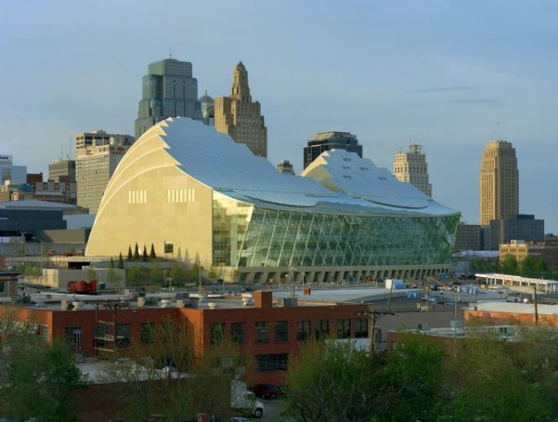
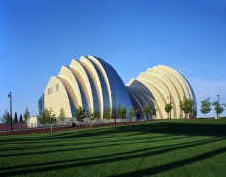
カンザス・シティ（USA） Kauffman芸能センター(2011)、建築家: Moshe Safdie; エンジニアリング: Arup¹⁰
カンザス・シティの中心街に面するセンターの北側は地上から波のように上昇するステンレスで覆われた一連のアーチ型の壁が特徴となっている。その頂上から曲面ガラスの屋根が南側の低層家屋が多いクロスロード地区に下ってきて、高さ65フィート、幅330フィートのガラスの壁につながり、これにより同センターのBrandmeyer大壁からカンザス・シティの全景が見て取れるようになっている。このドラマティックなガラス・ファサードと屋根は弦楽器を連想させる27本の高張力の鉄製ケーブルで固定されている。
Notes:
Architect: Moshe Safdie Structural Engineer: Arup USA, Inc.
http://www.arcspace.com/features/moshe-safdie-/kauffman-center-for-the-performing-arts/

Slide 9
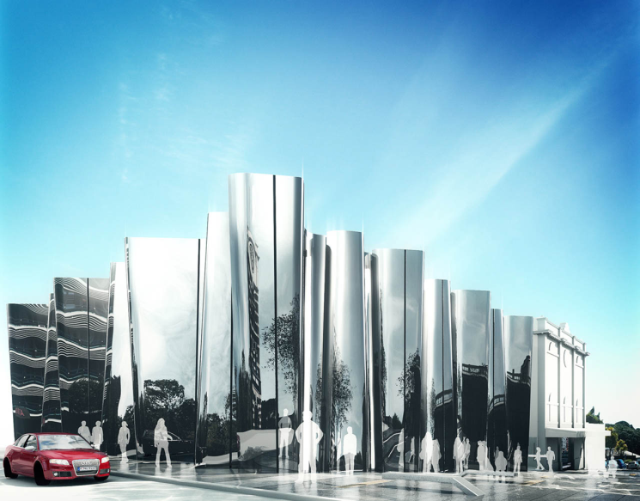
ニュープリモス （ニュージーランド） レン・ライ・センター、建築家: A. Patterson¹¹
高度研磨仕上げのステンレス316を32トン使用して作られた高さ14mのファサード
Notes:
http://www.pattersons.com/mobile/project/len-lye-centre
Fabricating the Len Lye Centre's 32-tonne stainless steel facade is a huge challenge for Taranaki company Rivet.
However, the owner of the New Plymouth business, Steve Scott, says he is loving every minute of it.
The $2 million project to construct the 14-metre-high facade of the New Plymouth centre, which will showcase the work of film maker and kinetic sculptor Len Lye, was a pleasant change from making sinks, hand rails and tanks, Scott said.
"The technical challenge is the best part of the job - the guys love a good challenge." In total, he said the project would equate to the equivalent of a year's work for six staff.
The company had to buy new laser- cutting machinery and create new tooling in-house in order to be able to fabricate the facade, which will be made up of about 510 panels of stainless steel.
The 3000 square metre Len Lye Centre, attached to the Govett-Brewster Art Gallery, was designed by architect Andrew Patterson and is being built by New Plymouth company Clelands Construction.
The total cost of the project, which has been 100 per cent externally funded with zero council borrowing or contribution from New Plymouth District ratepayers, is $11.5 million.
Scott said he spent about six months working with Patterson and Clelands Construction on a facade design they were all happy with and that Scott was confident could be engineered.
About 32 tonnes of the mirror sheet - grade 316 stainless steel - was ordered from a Japanese mill, which Scott said was the only place that could make that grade of steel to the size required.
It was then sent to Taiwan to be polished to a level 8, mirror-like finish. Again, Scott said Taiwan was the only place with the facilities to polish metal of that size to the finish required.
He said he did not know of any other buildings that were constructed of such a material. The tooling developed by Rivet enabled the company to create a curve in the steel panels that was exactly as the architect wanted.
The panels, each measuring 2.8 metres by 1.5m, would fit into each other like a jigsaw to create the Len Lye Centre's facade, which would run along Devon and Queen streets.
Scott said though joins would be visible, they would be as minimalistic as possible.
Rivet, which was established by Scott and his father 22 years ago, became involved with the project at the beginning of 2013 after the tender for construction was awarded to Clelands. Stainless steel was chosen by the architect for the facade because it was, in a sense, a local material.
Ad Feedback
"It's sort of like using the local stone and architects always like using local products," Patterson told the Taranaki Daily News in 2011.
"If you use local material, you engage local industry and expertise." He said Taranaki's stainless steel industry was one of the best in the world, because of the dairy industry.
Scott said he would not have taken on the project if he wasn't 100 per cent sure it could be done.
"I was confident we could do it. We often push the boundaries." By September the panels should start being installed, he said, and the job had to be completed by December. The Len Lye Centre is due to open next year.
Scott said before the panels could be installed, curved concrete walls being made by a Whanganui company using a mould also fabricated by Rivet needed to be erected.
In Rivet's Strandon workshop, sheet metal worker Ian Smith was busy welding away at the framing that would go behind the panels to hold them in place.
He had been working on the project since November, he said, adding with a grin that he was looking forward to seeing the end of it.
Scott also looked forward to seeing the finished product and he was proud to be part of the project.
"I think it will look pretty cool. And if the job's going to go ahead, we might as well be doing it."
- Taranaki Daily News

Slide 10
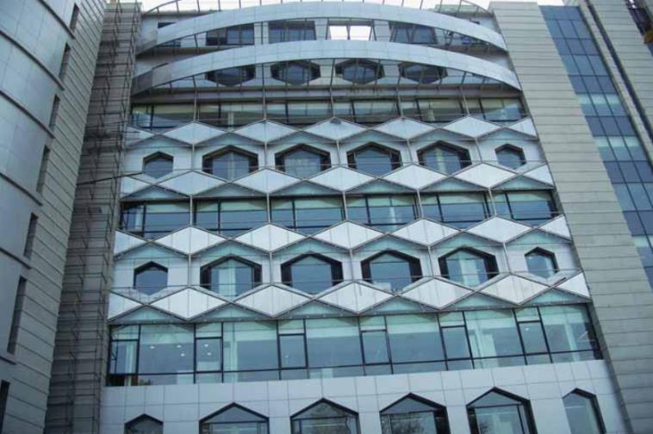
デリー （インド） デリー地下鉄公団本社、建築家: Raj Rewal と協力者¹²
建築家: Raj Rewal と協力者はニュー・デリーに在るこのビルの壁をクラッドステンレスで設計し、強化ガラスを間に配置したステンレスパネルとステンレスの鋼管トラスを使用している。

Slide 11
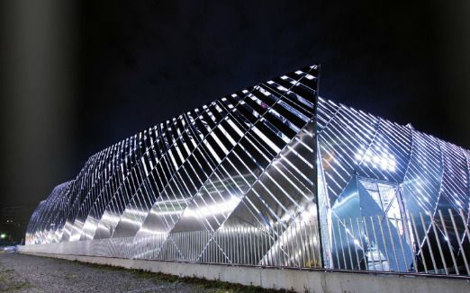
トレノ （イタリア） 地域暖房設備、建築家: JP Buffi¹³
この暖房設備は曲面スクリーンで覆われている。
赤銅色の着色ステンレス鋼帯が設備を外から見られるように間を空けて配置されている。
Notes:
http://issuu.com/hda_paris/docs/hda_2011_references_web_issu

Slide 12
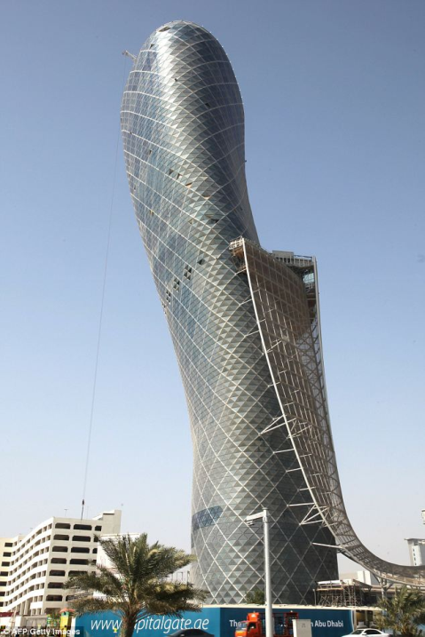
アブダビ （アラブ首長国連邦） キャピタル・ゲート・タワー(2010) RMJM, 建築家¹⁴⁻¹⁶
19階から落下してくる独特なステンレスの「しぶき」は設計のエレメントであると同時に日光の30%をこのタワーに達する前にカットする遮光装置でもある。「しぶき」はまた直射日光をできるだけタワーに当らないようにするため南側に曲がっている。
「しぶき」は合計5000 m2のステンレス・メッシュに相当する580枚のパネルで作られている。
Notes:
http://www.dailymail.co.uk/travel/article-1284591/Abu-Dhabi-Capital-Gate-skyscraper-leans-times-Tower-Pisa.html
http://www.e-architect.co.uk/dubai/capital-gate-abu-dhabi
http://www.gkd.de/en/gkd/news/news/d/the-worlds-most-inclined-building/

Slide 13
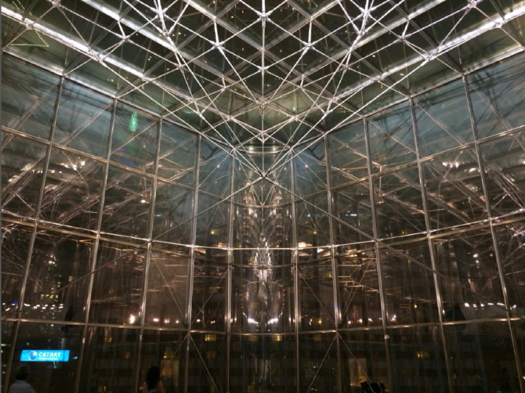
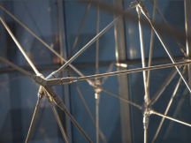
ガラス・ファサード¹⁷
網状に連結されたステンレスのタイバーがガラス・ファサードを支え、角も含めての日の当たるオープンな空間を最大限確保している。
Notes:
http://hda-paris.com/

Slide 14
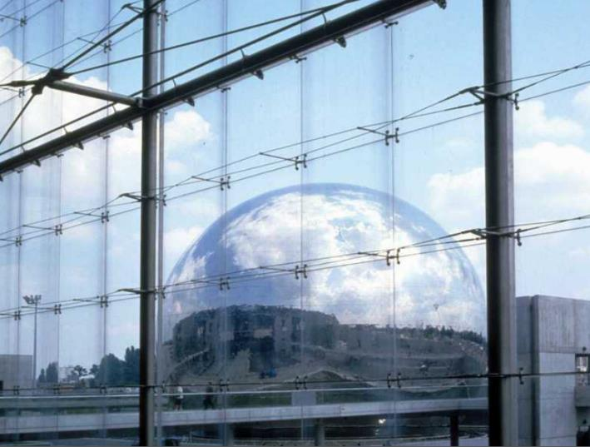
パリ （フランス） ガラス・ファサード ¹⁸
このガラス・ファサードは軽量・高張力のステンレス構造材で支えられている。後ろに見えるのは“Cite des Sciences et de l’industrie”の一部であるユニークステンレスクラッドを使った360度回転する映画館 <<Geode>>（ジオード＝球果）である。
Notes:
http://hda-paris.com/
http://www.lageode.fr/la-geode/

Slide 15
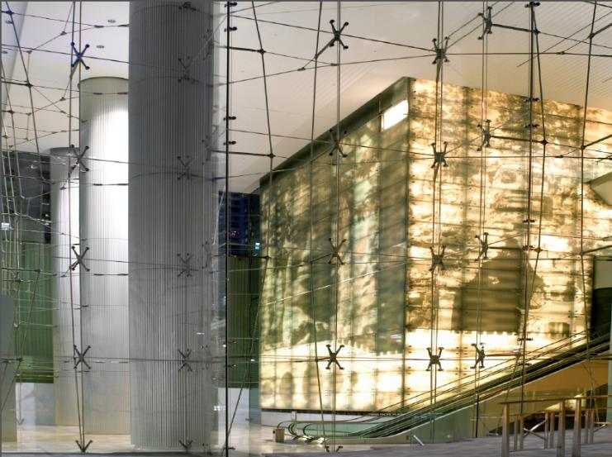
パリ （フランス） ガラス・ファサード、パリ¹⁹
Notes:
http://hda-paris.com/

Slide 16
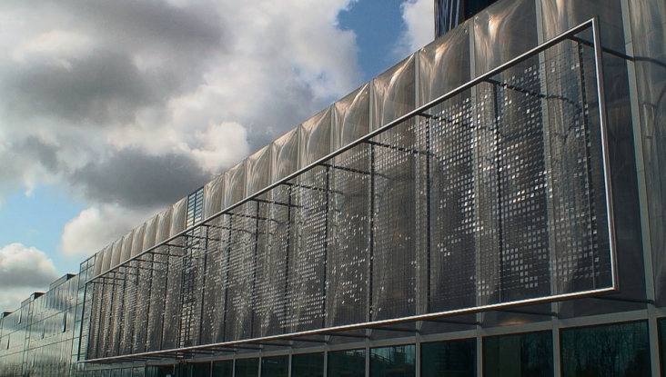
ユトレヒト （オランダ） オフィス・ビルのメッシュ・ファザード ²⁰ 建築家: Cepezed
この3000 m2のステンレスのメッシュ・ファザードは透明なプラスティックのディスクを支えている。風でメッシュが揺らぎ、ディスクが動くので波と光のように見える効果を作りだしている。
Notes:
http://5osa.tistory.com/archive/200906

Slide 17
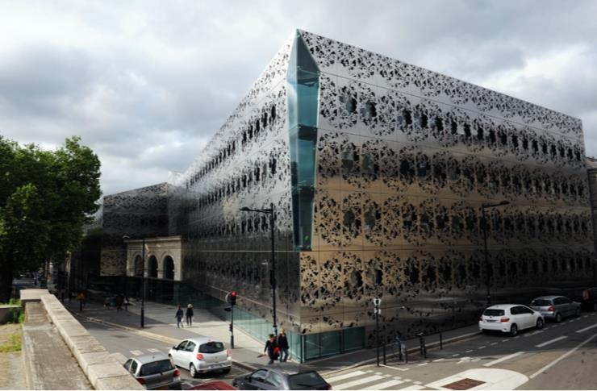
ナント （フランス） 省エネビル ²¹ 、建築家: FORMA 6 & B. Dacher
複雑なレーザー・カットのステンレス・ファサードはこのビルに優れた景観を与えている。

Slide 18
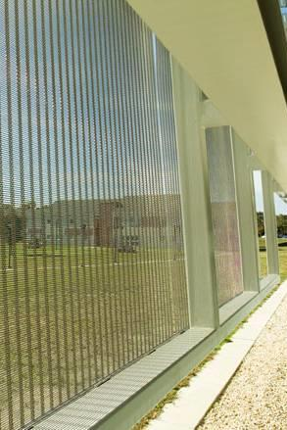
ワシントンDC （USA） マックゴウワン・アカデミック・センター、 日よけメッシュ⁶
マックゴウワン・アカデミック・センターは地域短期大学の学級ビルである。
このビルの設計では朝の時間、真東に面したビルの中央に野外換気ファサードの付いたアトリウム・エリアが作られている。
ステンレスの遮光は日中のまぶしさと夏期のスペースを冷房するエアコンの量を減少させている。通常の金属製遮光製品は視界が重要なことから使用できなかった。オープンな空間が十分とれなかったのだ。
Notes:
: www.cambridgearchitectural.com

Slide 19
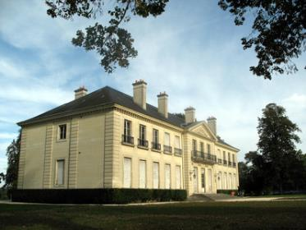
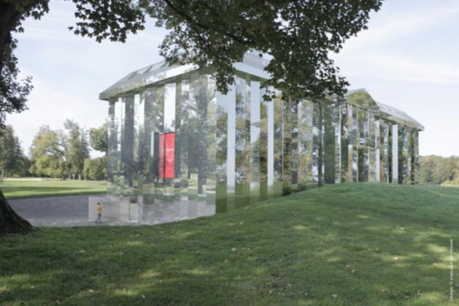
（フランス）Chateau de Rentillyの改修 ²²⁻²³
左：改修前
下：改修後
シャトーの公園に作られた現代美術の建造物
ファサードは鏡面仕上げのステンレスプレート厚板で覆われている。
Xavier Veilhan, （建築家）:
「・・・ このビルは以前の面影だけになっていた。周りの公園を映し出す壁が欲しかった。」
Notes:
http://www.marneetgondoire.fr/les-albums-photos/album-photos-490/le-chateau-de-rentilly-renaissance-en-2013-230.html?cHash=d2d475c49fe75ee015495efb35c04460
http://www.marneetgondoire.fr/parc-culturel-de-rentilly/le-chateau-rehabilite-un-nouvel-espace-d-art-contemporain-859.html

Slide 20
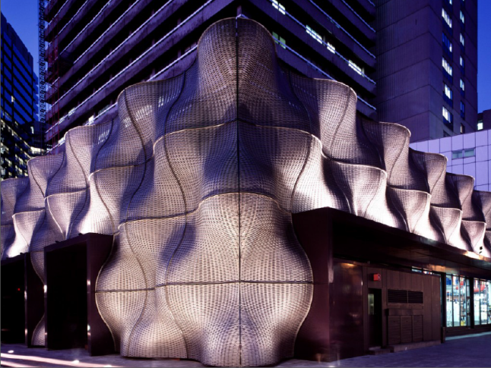
ロンドン （イギリス） セント・ガイ病院 ²⁴ 、建築家: T. Heartherwick
「ボイラー・スィート」はガイ病院に電力を供給するボイラー室を囲うようにデザインされたユニークなファサードである。ステンレスを編んだブレイドで作った１０８枚凹凸タイルを使ったもので夜間、病院に来るスタッフや訪問者を歓迎する独特の信号として照明が点けられる。
Notes:
http://www.dezeen.com/2007/08/20/boiler-suit-by-thomas-heatherwick/

Slide 21
American Airlines Arena （アメリカン・エアライン・アリーナ）, Miami USA (マイアミ・米国)
マイアミのMediamesh®は、LEDライトを搭載した3,400平方フィート（約316m2）のハイグレード・ステンレス製メッシュからできおり、これによりアリーナの訪問者は、内側からの眺望を阻害することなく、外側からは魅力的なデジタル・メディア・コンテンツの投影スクリーンとして見ることができる。３階建ての高さ（高さ42フィート/約13m、幅80フィート/約24m）を持つこのマイアミのMediamesh®ファサードは、平均的な広告板の4倍の大きさである。このアリーナはコンサート会場、家族連れ・スポーツイベントなどを開催しており、年間130万人以上の訪問客が訪れている。

Slide 22
外装（ファサード） 参考サイト (1/2):
https://www.worldstainless.org/Files/issf/non-image-files/PDF/Euro_Inox/Facades_EN.pdf
https://www.worldstainless.org/Files/issf/non-image-files/PDF/Euro_Inox/Innovative_facades_EN.pdf
http://www.archiexpo.com/architecture-design-manufacturer/stainless-steel-facade-cladding-2964.htmlより多くの事例があります！
http://www.steelcolor.com.au/westfield-doncaster/
http://wikimapia.org/7695594/Cleveland-Clinic-Lou-Ruvo-Center-for-Brain-Health#/photo/3116187
http://cambridgearchitectural.com/
https://newyorkbygehry.com/
http://archinect.com/firms/project/39353/edf-archives-center/9174600
http://greatbuildings.com/buildings/Weisman_Art_Museum.html
http://www.arcspace.com/features/moshe-safdie-/kauffman-center-for-the-performing-arts/
http://pattersons.com/civic/len-lye-contemporary-art-museum/
http://www.stainlessindia.org/UploadPdf/SI_Mar08.pdf
http://www.archilovers.com/projects/30432/centrale-termica-teleriscaldamento-iride-energia.html
http://www.skyscrapercenter.com/building/capital-gate-tower/3172

Slide 23
外装（ファサード） 参考サイト (2/2):
http://www.dailymail.co.uk/travel/article-1284591/Abu-Dhabi-Capital-Gate-skyscraper-leans-times-Tower-Pisa.html
http://www.e-architect.co.uk/dubai/capital-gate-abu-dhabi
http://hda-paris.com/
https://www.parisinfo.com/musee-monument-paris/71198/La-Geode
http://issuu.com/hda_paris/docs/hda_2011_references_web_issu
http://5osa.tistory.com/entry/Cepezed-and-Ned-Kahn-Studios-Vertical-Canal-fa%C3%A7ade-Utrecht-Netherlands
http://www.reseaux-artistes.fr/dossiers/beatrice-dacher/architecture-sully-2006-2010
http://www.marneetgondoire.fr/les-albums-photos/album-photos-490/le-chateau-de-rentilly-renaissance-en-2013-230.html?cHash=d2d475c49fe75ee015495efb35c04460
http://www.marneetgondoire.fr/le-parc/les-espaces-1705.html
http://www.dezeen.com/2007/08/20/boiler-suit-by-thomas-heatherwick
http://www.gkdmediamesh.com/blog/the_role_of_metallic_mesh_in_transforming_stadium_architecture.html

Slide 24
2. 壁面緑化工法

Slide 25
壁面緑化工法について
壁面緑化工法（Green Facade）は最近流行してきた建築要素で居住快適性、温度調整および空気の質の向上などによりビルに多大な恩恵をもたらしている。
ステンレスのケーブル、ロッドやメッシュを使って植物をビルの外装の上に伸ばすことで伝統的な植物が生えた緑の壁の代替にもなる。この様式は軽量で、展望や空気の流れを妨げず、また様々な植物の種類、気候または構造上の条件に対応できる。
既存の建物に緑化工法を後から施工することも簡単にできる。

Slide 26
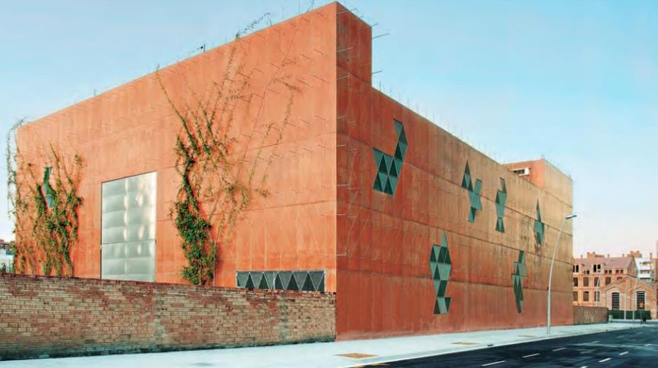
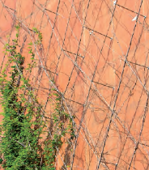
壁面緑化工法 施工例 ¹
NEW !
変圧器建屋、バルセロナ。 ステンレスの止め具とケーブルが工場を支えている。

Slide 27
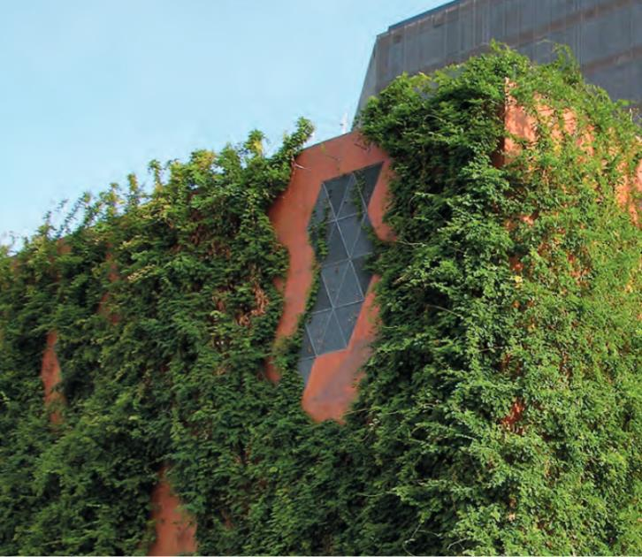
壁面緑化工法 施工例 ¹

Slide 28
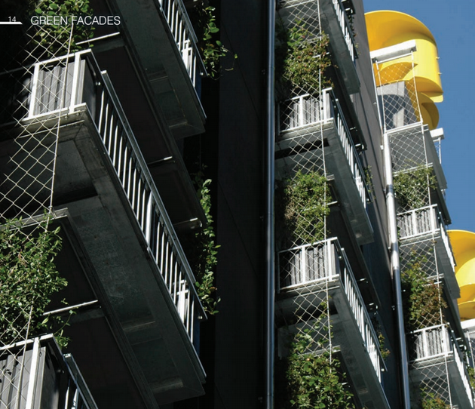
壁面緑化工法 施工例（アパート用） ² (場所を問わず手軽に施工可能)
長所:
断熱性の向上
防音効果
周囲の気温を下げる
生態系多様性の強化
空気の質の向上 （汚染物質の濾過）
景観
気持ちの落ち着き
社会的および経済的な好影響
ステンレス使用
ケーブル
アンカー

Slide 29
壁面緑化工法
施工例
（アパート用） ²
自然がどんどん消えていく環境に自然を取り戻す恩恵は非常に明確なことから、持続性のある不動産開発を提唱する目的でオーストラリア政府はGreen Building Council of Australia (GBA)＜オーストラリアグリーンビル協議会＞を発足させた。
Notes:
Source: www.assda.asn.au

Slide 30
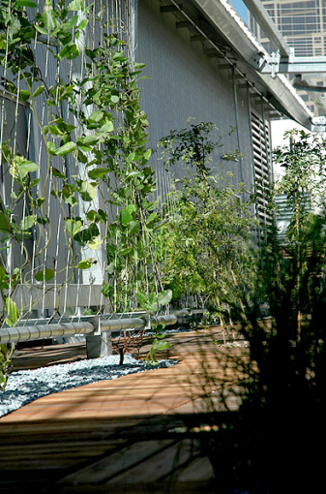
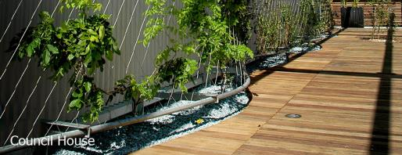
垂直造園
メルボルン市議会館:ステンレスの格子と関連部材が植物の登上に不可欠な建造物となり、かつ硬い熱がこもる表面を揺れ動く垂直な庭園に変えている。
Notes:
Source: www.ronstantensilearch.com

Slide 31
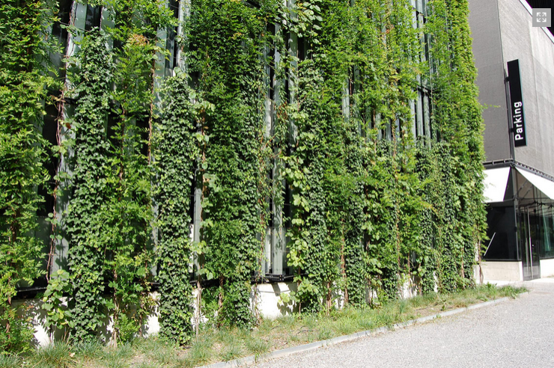
壁面緑化工法 施工例 ³
Notes:
http://www.jakob.co.uk/information/image-galleries/greenwall-systems-gallery/large-scale-greenwall-systems.html

Slide 32
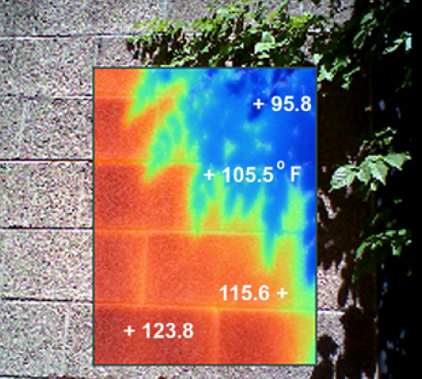
テンピ、アリゾナ州（USA）
ビルの表面温度を
示す赤外線写真 ⁴
※温度表示；華氏

Slide 33
アンカーとケーブル
ステンレスの装置は据え付けが容易である。
Notes:
https://www.s3i.co.uk/image/s3i/stainless-steel-wire-trellis-system.pdf
http://www.telegraph.co.uk/gardening/gardeningadvice/8352361/Social-climbers-How-to-cover-a-house-in-plants.html

Slide 34
壁面緑化工法 参考サイト
https://www.worldstainless.org/Files/issf/non-image-files/PDF/Euro_Inox/VertGardens_EN.pdf
http://www.ronstantensilearch.com/melbourne-city-council-chambers-northern-green-facade/
http://www.jakob.co.uk/information/image-galleries/greenwall-systems-gallery/large-scale-greenwall-systems.html
http://drum.lib.umd.edu/bitstream/1903/11291/1/Price_umd_0117N_11876.pdf
http://www.architectureartdesigns.com/30-incredible-green-walls/

Slide 35
3. 屋根材

Slide 36
ステンレス屋根材の一般的特徴 ¹⁻⁴
 | 傾斜（＞3%） | 平坦面
材料 | フェライト鋼 1.4509 1.4510 | オーステナイト鋼 1.4301 1.4401
接合 | 機械的接合 | 溶接 （防水のため）
表面仕上げ | マットまたはターン・メッキ (Sn)* | マットまたは2B（上塗りがある場合）
板厚 | 雨水関連部材0.5mm,04mm －軽量構造にできる
期待耐用年数 | ビルの年数と同じ
その他 |  | グリーンな屋根に最適、改修の際には瀝青屋根の上に直接設置可能
*地域によっては銅と亜鉛は生態面で毒性があり雨水に浸出するとの理由で使用禁止となっている
１．ステンレス鋼帯
２．連続ｼｰﾑ溶接
３．折曲部最上部の立点
４．ｼｰﾑ溶接までの高さ＝約15ｍｍ
５．折曲前の接合部の高さ＝約30ｍｍ
６．折曲後の接合部の高さ＝約20ｍｍ
７．角度＝92⁰
８．滑り止め具
９．ステンレス締め具
１０．吸音/保護膜
１１．支持材

Slide 37
懸念事項 ： 雨水への金属流出⁵
主に北欧にて、水の再利用時の水質に関する懸念を問われる
ステンレスからの有害な金属流出はない

Slide 38
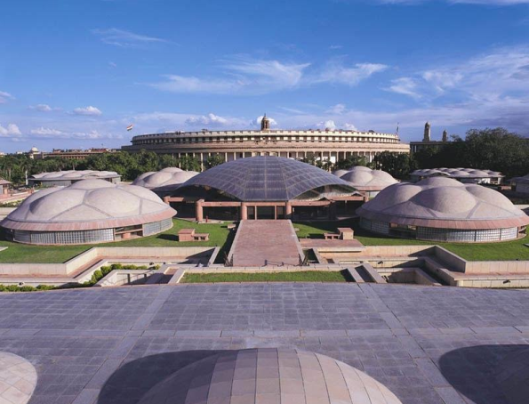
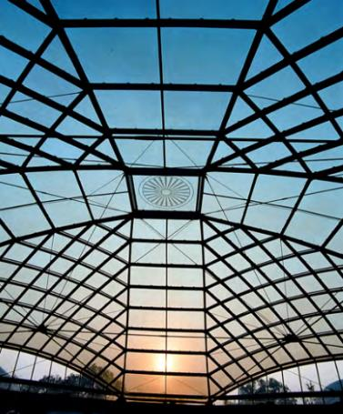
デリー国会図書館⁶⁻⁷ 建築家: Raj Rewal Associates
1.左: 議会を背景とした概観 | 2.右: 中央ドーム
広さ、～55,000㎡のこの図書館は議会の景観を損ねないよう高さが制限されていた。中央に位置するドームは張力がかかる節点で交わるステンレスの鋼管とケーブルの格子で作られている。VIPドームとして知られているステンレス鋼管が入った2つ目のドームの大きさは直径16m、高さ2.5m.である。

Slide 39
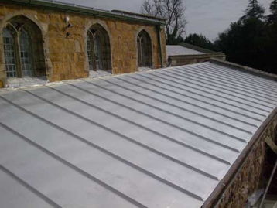
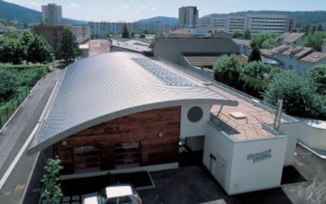
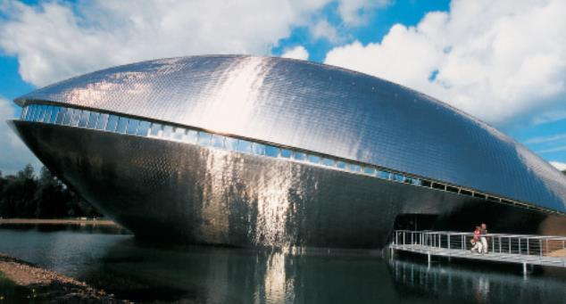
左上から時計回り ¹
１ 教会のステンレス屋根 レスター（ イギリス）
２ 学校の食堂 オヨナクス （ フランス）
３ 大学の科学センター ブレーメン （ ドイツ）

Slide 40
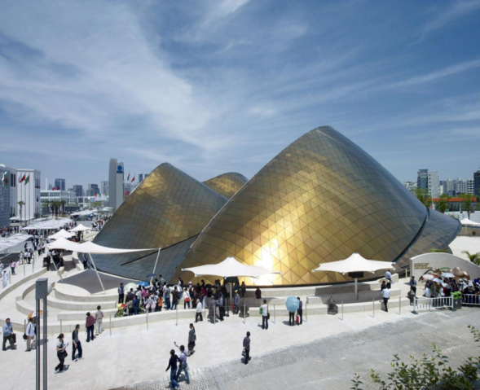
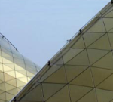
上海万博のアラブ首長国館⁸ 建築家: Foster & Partners
この砂丘のような建物は平坦なステンレスパネルで覆われた三角形の格子で作られている。（利用後の）解体を前提としてデザインされている。
Notes:
http://www.fosterandpartners.com/projects/uae-pavilion-shanghai-expo-2010/

Slide 41
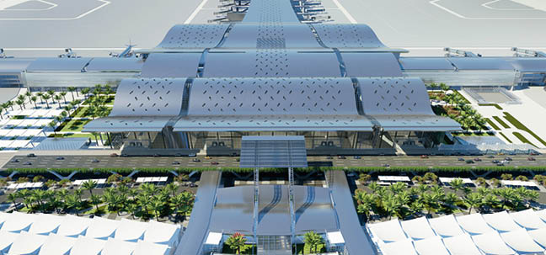
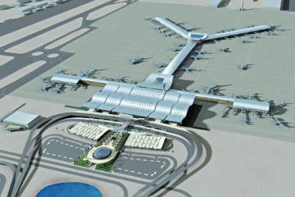
新ドーハ空港, カタール⁹⁻¹⁰ 建築家: HOK
この起伏のある屋根は世界最大のステンレスの屋根と言われている(195,000㎡)。
無方向性で光沢度が低く満遍なく凹凸の付いたステンレスの仕上げが特徴となっている。
リーン（低合金）二相系ステンレスが採用された。
メンテナンスは不要。
Notes:
https://www.atimetals.com/markets/Documents/Doha.pdf
http://www.metalresources.net/index.php?option=com_content&view=article&id=152:worlds-largest-stainless-steel-roof-to-feature-invarimatter-finish-from-cmr&catid=1:latest-news-a-press&Itemid=192

Slide 42
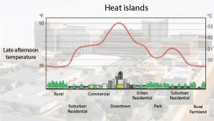
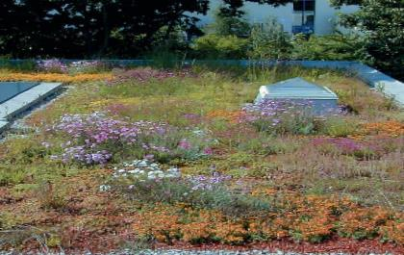
緑化屋根^{1-4, 11-12}
長所
ヒートアイランド現象の緩和
埃の減少
生態系多様性の促進
断熱効果
洪水のリスク低減
防音効果
CO ₂ を吸収
景観
気持ちの落ち着き
社会的および経済的な好影響
短所
強固な骨組みが必要
適切なノウハウが必要
夏季に水撒きが必要な場合もあり
ある程度のメンテナンスが必要
費用が高い

Slide 43
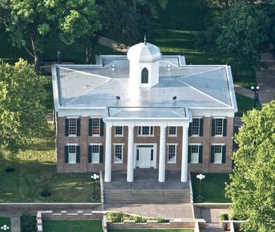
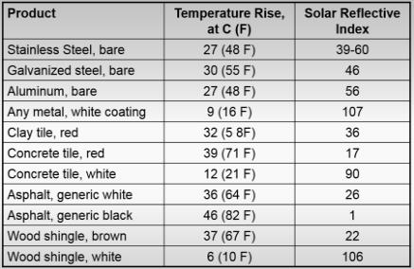
高反射の屋根 ハンツビル、テキサス州（ＵＳＡ） オースティン・ホール サム・ヒューストン州立大学 (1851) 眩しさを押さえ*,反射率を高めたステンレスの屋根¹¹⁻¹³
高反射性（Albedo）屋根は都市のヒートアイランド現象を緩和している。
現在では太陽光反射はLEED（建物の環境性能評価基準）にも含まれている。
専有仕上げのSRI（太陽光反射率）> 100
*表面は光の反射を拡散させなければならない（つまり鏡のような反射を避ける）。高度研磨材は適さない。

Slide 44
サンブレーカー¹⁵ アリゾナ大学医学研究棟とトーマス・キーティング・バイオ研究棟
天蓋型日よけ
オープンな空間が４３％のメッシュ：太陽光を最大限遮る一方でパネルの間の通風を可能にしている。
Notes:
www.cambridgearchitectural.com/

Slide 45
屋根材 参考サイト
http://www.worldstainless.org/Files/issf/non-image-files/PDF/Euro_Inox/Roofing_EN.pdf
http://ssina.com/download_a_file/roofing.pdf
http://www.worldstainless.org/About%20stainless/videos
http://www.bssa.org.uk/cms/File/The%20Growing%20Market%20for%20Stainless%20Steel%20Roofing.pdf
O. Wallinder and C. Leygraf ASTM Special Technical Publication N°1421, « Outdoor Atmospheric Corrosion » pp 185-199
https://www.worldstainless.org/Files/issf/non-image-files/PDF/Structural/Parliament_Library_Building_Domes.pdf
http://www.architectureweek.com/2003/1022/design_1-3.html
http://www.fosterandpartners.com/projects/uae-pavilion-shanghai-expo-2010/
http://www.hok.com/design/service/engineering/hamad-international-airport/
https://www.rigidized.com/exteriorscmt.php
a) http://www.stainlessindia.org/UploadPdf/Dec%202011%20wshop%20Part-I.pdf b) http://www.wbdg.org/resources/cool-metal-roofing
http://www.constructalia.com/repository/transfer/en/01921518ENLACE_PDF.pdf
http://www.rigidized.com/saveenergy.php
http://www.stainlessindia.org/UploadPdf/Dec%202011%20wshop%20Part-I.pdf
www.cambridgearchitectural.com/

Slide 46
4. 内装装飾

Slide 47
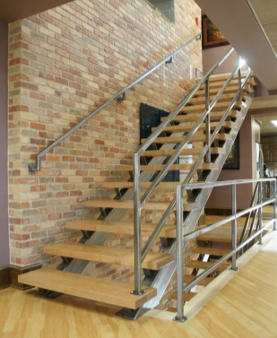
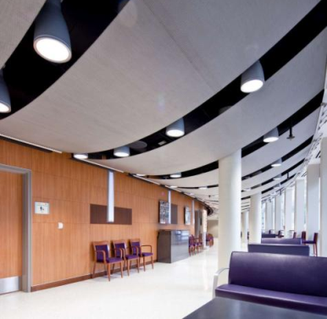
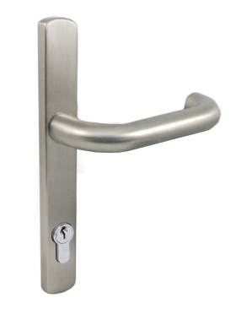
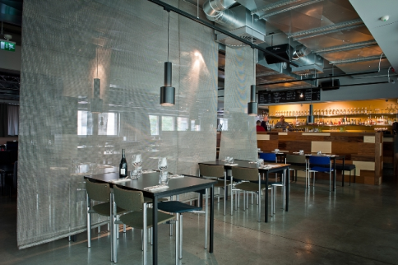
左上から時計回り
木材とステンレスの階段 (場所特定されず)
曲線ワイヤー・メッシュの天井（ ルイジアナ州立大学)
透明な部屋の仕切りがあるフィンランドのレストラン
ドアの取手

Slide 48
フランス銀行 パリ（フランス） ⁴ 建築家: Moati -Riviere
鏡面仕上げ EN 1.4301 (AISI 304)
Notes:
http://www.uginox.com/fr/node/180

Slide 49
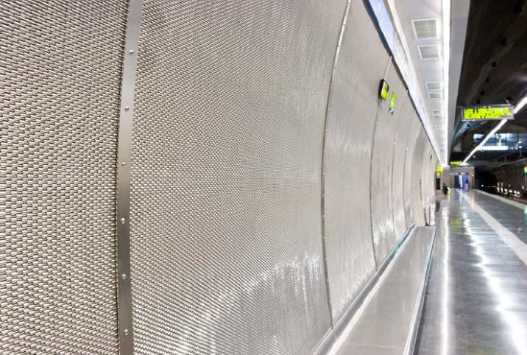
地下鉄の駅 L5 El Carmel バルセロナ （スペイン） ⁵
ステンレスを編んだメッシュの壁パネル

Slide 50
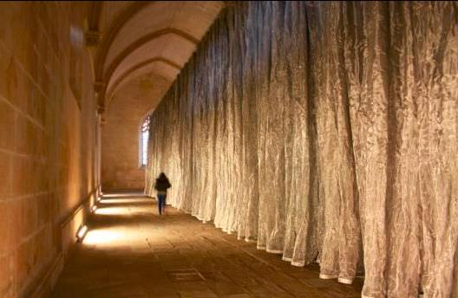
バターリャ修道院 ポルトガル⁶
ステンレスメッシュ・カーテン 、 オープン空間：36 %
重量：0.25 kg/m2 、 ロッドの直径：φ0.05 mm 、ワイヤーのピッチ：0.13 x 0.13 mm.
Notes:
http://www.theinoxincolor.com/en-proyectos-malla-id80_mosteiro-da-batalha.html

Slide 51
ホーム・カーテン 安全用手すり ⁷
ステンレス
オープンな空間：44%
重量：5,2kg/m2
ケーブルの直径：4 x 0.75mm.
ロッドの直径：φ1.5mm.
ケーブルのピッチ：26.4mm.
ワイヤーのピッチ：3mm.
Notes:
http://www.theinoxincolor.com/en-malla-modelos-id15_weber-440-architectural-mesh.html

Slide 52
現代美術展示館 （建設中） 深圳 （中国）⁸ 建築家: CoopHimmelblau

Slide 53
内装装飾 参考サイト
http://www.seoic.com/cable_railing.htm
http://cambridgearchitectural.com/projects/louisiana-state-university-lsu-student-union-theater
http://www.twentinox.com/projects/item/36/Transparent+stainless+steel+curtain+panels
http://www.uginox.com/fr/node/180
http://www.cedinox.es
http://www.archilovers.com/projects/58425/mosteiro-da-batalha.html
http://www.theinoxincolor.com/portfolio_category/decorative-mesh-projects/
http://www.coop-himmelblau.at/architecture/projects/museum-of-contemporary-art-planning-exhibition

Slide 54
5. 配管

Slide 55
左上から時計回り:
サニタリー配管
プレス接合チューブ
台所の蛇口
照明付きシャワーヘッド

Slide 56
ステンレスパイプ配管システム

Slide 57
ステンレス配管 参考サイト
https://www.worldstainless.org/Files/issf/non-image-files/PDF/Euro_Inox/PressFittingSystems_EN.pdf
http://www.nickelinstitute.org/~/media/Files/TechnicalLiterature/StainlessSteelPlumbing-color-EN_11019_.ashx
https://nickelinstitute.org/library/?opt_perpage=20&opt_layout=grid&searchTerm=pipes%20for%20buildings&page=1
http://www.bssa.org.uk/cms/File/BSSA%20PLUMBING%20P.1-4.pdf
https://www.grohe.de/de_de/badezimmer.html

Slide 58
6. エスカレーターと エレベーター

Slide 59
左上から時計回り:
エレベーター(場所特定されず)
エスカレーター (プラハ )地下鉄
動く歩道 (ブリュッセル)地下鉄

Slide 60
メッシュ・クラッド・エレベーター ³
Notes:
http://cambridgearchitectural.com/projects/ft-lauderdale-hollywood-international-airport-rental-car-center

Slide 61
Kraaiennest 地下鉄駅入り口 アムステルダム （オランダ） ⁴
Notes:
http://www.metalocus.es/content/en/blog/kraaiennest-metro-station-completed-amsterdam-maccreanor-lavington

Slide 62
6. エスカレーターとエレベーター参考サイト
https://www.forms-surfaces.com/elevator-ceilings
http://commons.wikimedia.org/wiki/File:Metro_bruxelles_laufband.jpg
http://cambridgearchitectural.com/projects/ft-lauderdale-hollywood-international-airport-rental-car-center
http://www.cabworks.com/

Slide 63
7. 空港

Slide 64
左上から時計回り モントリオール空港（ カナダ）
搭乗窓口の手すりとゴミ箱
飲料水
バーカウンターとフットレスト

Slide 65
左上から時計回り
手荷物受取場 マニラ空港（ フィリピン）
動く歩道 モントリオール空港 （ カナダ）
保護柵 コペンハーゲン空港 （ デンマーク）

Slide 66
空港 参考情報
優れた外観の意匠性を保ちつつ、一年、365日を通じて、一般の人々が利用することが必要とされるため、ステンレス鋼はどのような用途にでも採用されます：
屋根
都市での公共用具
カウンター
水飲み場
換気設備
手すり
エレベーター、エスカレーター、動く歩道
手荷物搬送用のコンベア
手押しカート
ファスナー
その他

Slide 67
8. 街路備品 アーバンファニチャー

Slide 68
左上から時計回り:
学校近くのフェンス。鋼種: STSTS439 / STS304,仕上げ: 2B / HL / 研磨 、 ブンダン （韓国）
手すり 鋼種: 316L 仕上げ: 研磨 ギホン （スペイン）
手すり （インド）
サウスフェリー地下鉄駅 “（見る角度で）分れたり変わったりする” Doug & Mike Starn作 ニューヨーク（ＵＳＡ）

Slide 69
左上から時計回り:
ベンチ 鋼種: 304 STS304 、サテン仕上げ 、 パウリナ （ブラジル）
バタフライ・ベンチ 、 サンルイスポトシ （メキシコ）
メッシュ織付ベンチ （フランス）
ランプ・ポスト鋼種: STS439 / STS304 / STS304N1 、仕上げ: 2B / BA / 研磨 、 ソウル（韓国）

Slide 70
左上から時計回り:
バス停 鋼種: AISI 304 と AISI 316 、仕上げ: 2B / BA / ブラシ / スコッチ・ブライト、イスタンブール（トルコ）
自転車ラック 鋼種: EN 1.4301 (AISI 304) 、アルベンガ （イタリア）
彫刻 «見えざる都市» 、 ウェリントン （ニュージーランド）
Joana Vasconceloのステンレス鍋／蓋製« マリリン » という題名のタイトルの彫刻

Slide 72
街路備品 参考サイト
https://www.worldstainless.org/applications/architecture-building-and-construction-applications/street-furniture/
http://norcor.free.fr/piazza_superbe_inox.jpg
http://listraveltips.com/wellington-street-art-stainless-steel-braille-sculpture/

Slide 73
9. 修復

Slide 74
左: セント・マーチン・イン・ザ・フィールド教会のステンレス製地下室への入り口
ロンドン （イギリス）
右: ルーブル美術館のステンレスとガラスのピラミッド
パリ （フランス）

Slide 75
野外オペラ劇場、ベローナ （イタリア）
ベローナのシンボルである偉大なローマ時代の遺跡は１世紀後半まで遡り最も重要な野外オペラ劇場として知られてきた。最近の改修ではオーケストラが座る中央ピットに新しい覆いが付けられ、また地下室と地下の下水道が建設された。「中央大ピット」用の新しい覆いはその構造的性能において屋根の支柱と柱の張力留め棒によって支えられ、これにより作動負荷による歪みや変形を最小限にしている。ステンレス棒鋼を使った張力留め棒は安全、高品質と耐久性を保証している。
Notes:
Pictures: courtesy of Centro Inox, Italy

Slide 76
ローマ劇場、 フレジュー（フランス）
野外ローマ劇場の復元使用材料は穿孔加工した
3mmのEN 1.4571 ステンレス鋼板

Slide 77
復元 参考サイト
https://www.worldstainless.org/Files/issf/non-image-files/PDF/Euro_Inox/New_meets_Old_EN.pdf

Slide 78
10. アリーナ

Slide 79
左上から時計回り ¹⁻³
１ ＶＩＰルーム入口階段の手すり ウェンブリー （ イギリス）
２ 回転式の改札 ３ ロッカー
４ コロニアル・スタジアムへの歩道橋の天蓋と手すり
メルボルン （ オーストラリア）

Slide 80
Yamunaスタジアム デリー （インド）⁴ 建築家: Peddle Thorb
2010年の英連邦競技大会に際し、ニュー・デリーに多目的スタジアムが建設された。ステンレス・メッシュ製の輝くファサードが付けられたこのスタジアムは現代的で持続性のある人的交流の手段としてのスポーツを象徴している。53%のオープン空間が確保されているステンレス製の壁により見物客は厳しい亜熱帯性気候に曝されることなく、また壁は有効な日よけとなっている。

Slide 81
Castelãoスタジアム フォルタレッサ （ブラジル） ^{5,6} 建築家: Vigliecca & Associados
このスタジアムのファサード全体がステンレスのエキスパンド・シートで作られた。外枠に加え、ステンレスはVIPの出入りする場所のガードレールや手すり、スタジアムのトイレや錠前にも使用された。「我々は耐食性の高い材料が求められるファサードや景観に優れた材料が求められる接待エリアに耐久性の高いステンレスを選んだ」とプロジェクトの責任者、Ronald Fiedlerは語る。

Slide 82
Allianz Park Palmeirasスタジアム サンパウロ （ブラジル）⁷ 建築家: Edo Rocha Arquitetura
これは世界で最も美しい競技場のひとつである。ステンレスがそのファサードにふんだんに使用されている。ステンレス鋼板には孔が開けられており、空気の循環を容易にしている。

Slide 83
メディア・ファサード, Lille stadiumスタジアム （フランス）⁸ 建築家: Valode Pistre and Ferret
ステンレスメッシュ・メディア・ファサード
メッシュが個別にプログラムできる簡単なグラフからビデオまでカバーする高出力のLED照明装置を支えている。
Notes:
http://www.editorialespazio.com/en/proyectos/detalle/94

Slide 84
アリーナ 参考サイト
http://www.cmf.co.uk/products/products.asp?id=92&product_id=4
http://www.assda.asn.au/blog/223-stainless-welcome-for-sports-fans
http://www.controlledaccess.com/
https://gkd-india.com/metalfabrics/yamuna-sports-stadium
http://www.vigliecca.com.br/en/projects/castelao-arena#gallery;%20
http://www.copa2014.gov.br/en/noticia/see-details-castelaos-architecture-project
http://edorocha.com.br/portfolio/allianz-parque/
https://www.osram.com/ls/projects/grand-stade-lille/index.jsp

Slide 85
11. スイミングプール

Slide 86
左上から時計回り
ステンレス内貼付 競技用プール ビシー（フランス）
特注ステンレスの屋上スパ
ステンレス製手すり

Slide 87
ステンレス製ウォータースライダー
一体型の流線形の足元部には利用者がスライダーにのぼるためのステップがある。頂点部で曲率は緩み、そして反り返るように反転する。コントラストを作り出すため、デザイナーは鏡面研磨仕上を内面側に採用し、外面側はブラシ仕上げとした。
「研磨仕上したステンレス鋼は、晴れた日の日光に照らされてもさほど熱くならない」と英国のデザイナーは語る。「事実、他の金属のように酸化することが無いため、日光や熱エネルギーを反射している。」

Slide 88
スイミング・プール 参考サイト
http://www.imoa.info/molybdenum-uses/molybdenum-grade-stainless-steels/architecture/french-pool-liner-article.php
http://www.constructalia.com/repository/transfer/fr/02163065ENLACE_PDF.pdf
http://www.awt-eisleben.de/en/swimming-pools-136.html

Slide 89
Thank you

